Slide 1
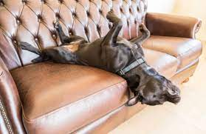
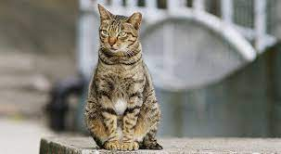
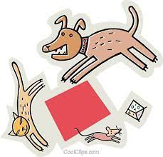
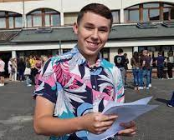
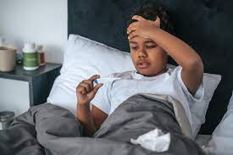
Casnav de LIMOGES
TEST DE LECTURE EN KABYLE
Amcic
Le chat
D akeryun.
C'est un crayon.
Igen uqjun ɣef ukanapi.
Le chien dort sur le canapé.
Tom atan deg wusu yerna yesɛa tawla.
Tom est au lit avec de la fièvre.
Aydi yettḍafar amcic, ma d amcic yettḍafar aɣerday.
Un chien court après un chat et le chat court après une souris.
Iban yefṛeḥ aṭas.
Il semble assez content.
Elodie ROUGIER – Chargée de mission académique EANA 1er degré – elodie.rougier@ac-limoges.fr
Tél : 05.55.11.40.56.

